Slide 1
2025夏、おさえておきたい感染対策
～感染性胃腸炎・結核を中心に～
2025年６月27日
感染症対策指導者養成研修会
港南区福祉保健センター 医師 北川 寛直

Slide 2

menu
１．感染の基礎知識
２．流行期？感染性胃腸炎
３．結核、今も侮れない病気！

Slide 3
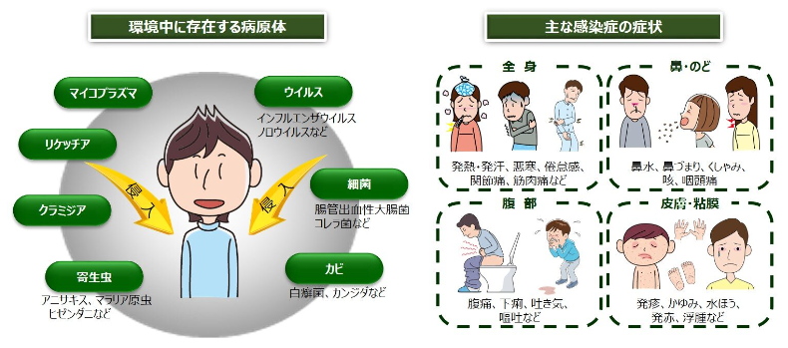
感染症とは
病原体（細菌、ウイルス、寄生虫など）が
人などに侵入することで起こる病気のこと。
ライオンハイジーン㈱HPより
Notes:
ウイルス、細菌などの病原体が人や、動物などの宿主の体内に侵入し、発育または増殖することを感染と言います。
ここで細菌とウイルスの違いですが、この二つは異なるものです。
細菌は細胞を持ち、単体で生きていけます。一方、ウイルスは単体では生き残ることができず、細菌の50分の1程度の大きさで、とても小さく、自分で細胞を持ちません。ウイルスには細胞がないので、他の細胞に入り込んで生きていきます。
特徴を知り、感染症に対して適切な行動をとっていきましょう。

Slide 4
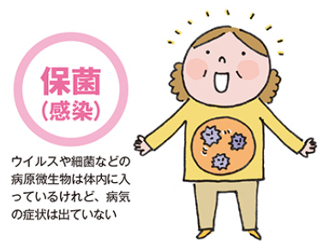
感染と発症(発病)
感染とは病原体が生体内に侵入し、
生体内で定着・増殖し、寄生の状態になった場合のこと。
感染した結果、症状が現れることが発症（発病）である。
感染しても、症状が現れないことを不顕性感染と言う。
また、このような人を“保菌者”
（別名キャリア、無症状病原体保有者）と言う。
Notes:
そして、感染の結果、症状が現れることを発症と言います。病原体が体内に侵入してから症状が現れるまでには、ある一定の期間があり、これを「潜伏期間」と言います。潜伏期間は病原体の種類によって異なるため、乳幼児がかかりやすい主な感染症について、それぞれの潜伏期間を知っておくことが重要です。たとえば、新型コロナウイルス感染症は14日間程度、インフルエンザは１～３日程度、RSウイルス感染症は２～８日、ノロウイルス24時間～48時間です。

Slide 5



感染の成り立ち
感染源
感染経路
宿主抵抗力
この３要素が揃ったときに、感染が成立する。

Slide 6
感染成立の３要素
病原体を保有し
宿主に感染させる媒体
食品・動物・環境・
人（患者、保菌者）
感染源
感染成立
感染のしやすさ
新生児
高齢者
基礎疾患が
ある人 等
宿主抵抗力
病原体が体内に入る方法
飛沫感染
空気感染
接触感染 等
感染経路
Notes:
感染症が発生するためには、病原体を排出する「感染源」、その病原体が宿主に伝播し、広まる「感染経路」、そして病原体の伝播を受けた「宿主に感受性が存在する、つまり予防するための免疫が弱く、感染しやすいこと」が必要です。感染源、感染経路、および感染性が存在する宿主の３つを感染症成立のための３大要因といいます。

Slide 7

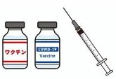
感染対策 基本は一緒
感染源 ： 細菌やウイルスをもつ人・物
対策 発症者の早期把握・症状のある場合は、隔離を。環境消毒。
感染経路 ： 体に運ばれる経路（飛沫・空気・接触感染 など）
対策 咳エチケット 換気 手洗い 環境消毒。
宿主抵抗力 ： 感染に影響を受ける人（乳幼児・高齢者など）
対策 しっかり栄養 十分な休息。 ワクチン接種。
Notes:
〇感染症成立の３要素というものがあり、これらのどれか１つまたは複数が原因となって、
感染は広がります。
・感染源：ウイルスや細菌をもつ人や食品
・感染経路：ウイルスや食品を体に運ぶ方法
・宿主：ウイルスや細菌が増殖する場所
感染対策においては、３要素のうちひとつでも取り除くことが、感染対策に寄与します。
〇例えば、宿主の抵抗力を向上させること、つまり、例えば職員の方がしっかり休んだり、栄養をとったりすること、
また、感染経路の遮断としては、園内での感染対策、学校での学級閉鎖などがそれを意味しています。
〇感染経路として飛沫感染や、接触感染が主な感染経路としてあげられますが、
飛沫感染は、感染している人が咳やくしゃみ、会話をした際に、病原体が含まれた小さな水滴(飛沫
）が口から飛び、これを近くにいる人が吸い込むことで感染します。飛沫が飛び散る範囲は１～２ｍです。
〇また、接触感染は、病原体の付着した手で口、鼻又は眼をさわること、病原体の付着した遊具等を
舐めること等によって病原体が体内に侵入します。

Slide 8

menu
１．感染の基礎知識
２．流行期？感染性胃腸炎
３．結核、今も侮れない病気！

Slide 9
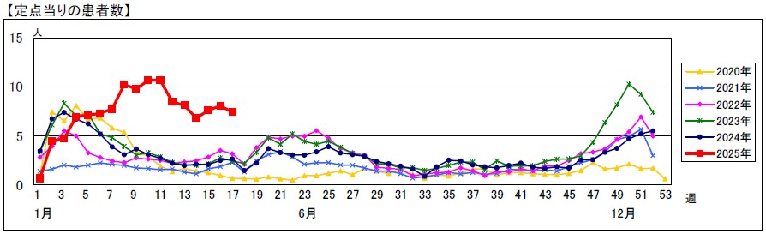
感染性胃腸炎が
（例年より）流行っています！

Slide 10
感染性胃腸炎
・細菌やウイルスなどの病原体による感染症。
・ウイルス感染による胃腸炎が多い。
・毎年秋から冬にかけて流行する。
・高齢者の嘔吐・下痢・発熱 →脱水症
↓ ↓
誤嚥→窒息、肺炎 脳梗塞、心筋梗塞

Slide 11
感染性胃腸炎を引き起こす病原体とその特徴
①ノロウイルス：強い症状、アルコール消毒無効
②ロタウイルス：白い水様便、ワクチンあり
③カンピロバクター：生焼けの鶏肉、GBS
④サルモネラ菌：生卵、ミドリガメ飼育
⑤黄色ブドウ球菌：毒素は耐熱性、オニギリ
⑥腸管出血性大腸菌：激しい腹痛、重篤合併症

Slide 12
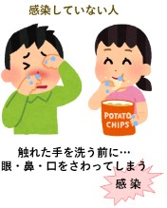
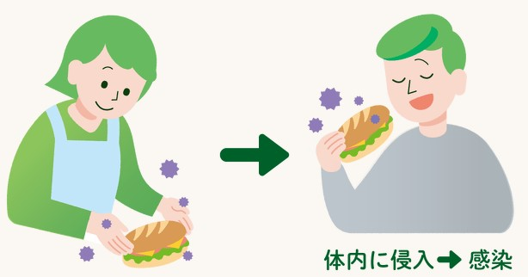
感染経路と対策
【感染経路】病原体が付着した手で口に触れることによる感染（接触感染）、
汚染された食品を食べることによる感染（経口感染）がある。
【対策】
感染源：食品調理の十分な加熱又は冷凍、調理品の適切な保管
発症者の早期把握・症状のある場合は、隔離。塩素系消毒液による環境消毒。
感染経路：丁寧かつ頻繁な手洗い。調理時の手袋。
宿主抵抗力：しっかり栄養 十分な休息。

Slide 13

menu
１．感染の基礎知識
２．流行期？感染性胃腸炎
３．結核、今も侮れない病気！

Slide 14
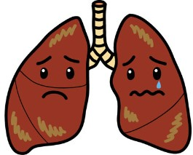
結核とはどんな病気？
・結核菌により主に肺に炎症を起こす病気。
・結核菌は増殖分裂の速度が遅い。
・発病までに時間を要す（数ヶ月～２年～数十年）
・感染しても発病するのは1割位。
・検査で感染が判明するまでに時間を要す（接触後２～３か月）

Slide 15
結核の症状
２週間以上つづく咳
痰
微熱
倦怠感
体重減少
胸痛
初期症状はカゼにそっくり
なので見過ごしがち。
※高齢者では呼吸器症状を呈しないことが多い
（体調不良・他の疾患で発見される事多い）

Slide 16
結核の治療
・3～4種の抗結核薬を6～9カ月服薬。
・排菌する期間は入院。
（検査にて他人にうつさなくなったことを確認。）
・通常は約2ヵ月程度で排菌はおさまる。
・排菌しなければ外来通院。

Slide 17
高齢・障がい者施設にお願いしたいこと
・早期発見
・患者支援
・接触者健診への御協力

Slide 18

結核の定期健康診断
事業者等の長は、
業務に従事する者らに対して、
結核に係る定期の健康診断を
行わなければならない。
（感染症法53条の２）
健康診断の対象者は、事業者の行う健康診断を受けなければならない。
（感染症法53条の３ ）
Notes:
第９章 結核
（定期の健康診断）
第53条の２ 労働安全衛生法（昭和47年法律第57号）第２条第(3)号に規定する事業者（以下この章及び第12章において「事業者」という。）、学校（専修学校及び各種学校を含み、修業年限が1年未満のものを除く。以下同じ。）の長又は矯正施設その他の施設で政令で定めるもの（以下この章及び第12章において「施設」という。）の長は、それぞれ当該事業者の行う事業において業務に従事する者、当該学校の学生、生徒若しくは児童又は当該施設に収容されている者（小学校就学の始期に達しない者を除く。）であって政令で定めるものに対して、政令で定める定期において、期日又は期間を指定して、結核に係る定期の健康診断を行わなければならない。
学校、病院・診療所、助産所、介護老人保健施設、社会福祉施設等は下記のとおり結核の定期健康診断を実施し、それぞれの所在地を管轄する保健所に報告しなければなりません。

Slide 19
実施義務者及び対象者
1.事業者（毎年度）
①学校（幼稚園を除く）において業務に従事する者
②病院、診療所、助産所、介護老人保健施設、
社会福祉施設において業務に従事する者
2.学校の長（入学した年度）
大学、高等学校、高等専門学校等の学生又は生徒
3.施設の長 （毎年度）
①拘置所・刑務所等に収容されている者
②社会福祉施設に収容されている65歳以上の者

Slide 20
高齢・障がい者施設にお願いしたいこと（再掲）
・早期発見
・患者支援
・接触者健診への御協力

Slide 21
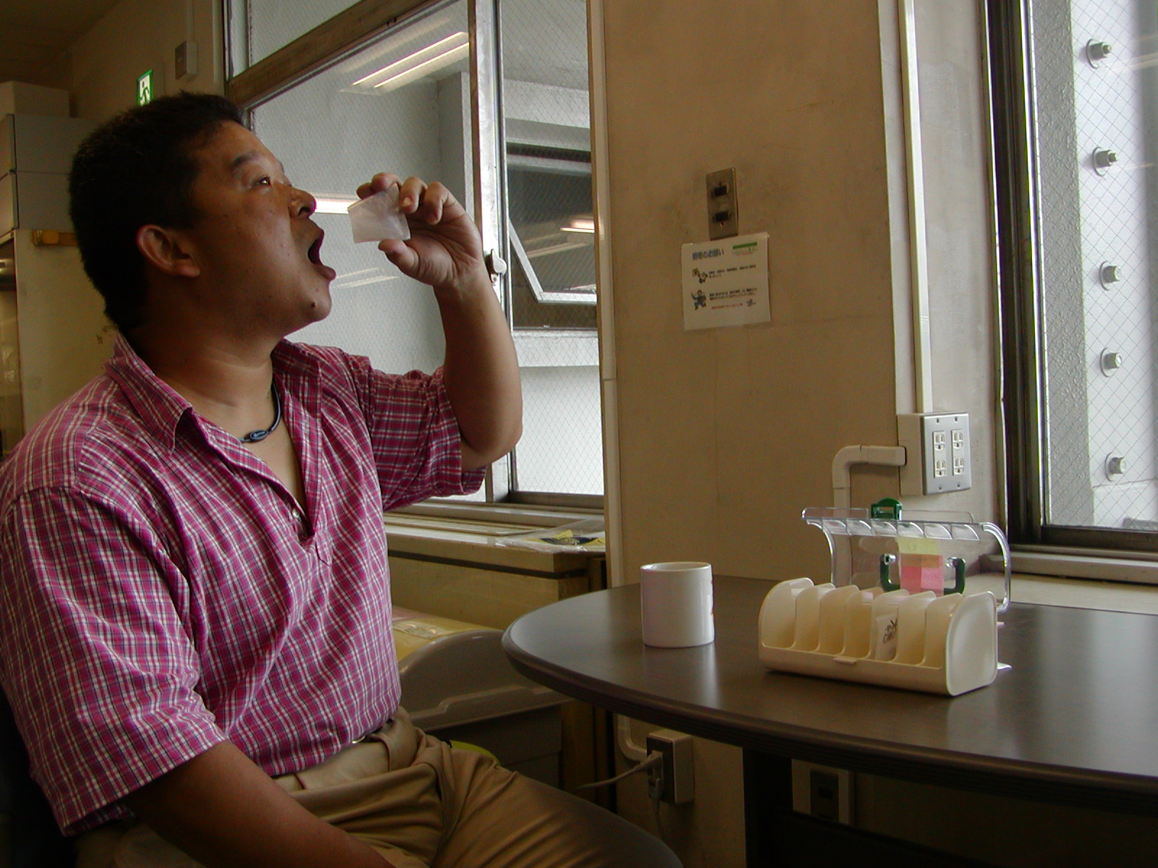
毎日きちんと飲むために・・・
DOTS
Directly Observed Treatment Short-course
直接服薬確認療法
  患者が適切な容量の薬を服用するところを
  医療従事者等が目の前で確認し、治癒するまでの経過を観察する治療方法。

Slide 22
Take Ｈome Message
１．感染成立の3要素を理解しよう
２．対策の基本を心掛けよう
３．疑問の際は、港南福祉保健センター健康づくり係まで、
遠慮なく相談をしよう！
TEL:045-847-8438 E-mail kn-kenko@city.yokohama.jp

